Slide 1

NHIỆT LIỆT CHÀO MỪNG
QUÝ THẦY CÔ ĐẾN DỰ GIỜ
MÔN: KHTN 8

Slide 2
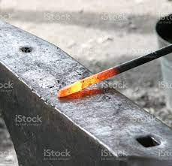
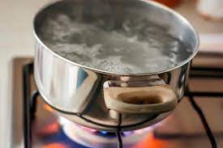
- Năng lượng nhiệt có thể truyền được trong các môi trường: chất rắn, chất lỏng, chất khí, chân không.
Khi ta nung một đầu thanh sắt trên ngọn lửa thì một lúc sau ta thấy ở đầu kia của thanh sắt (phía tay cầm) cũng nóng lên.
Ta dùng ngọn lửa đun nóng một nồi nước từ phía đáy nồi, một thời gian sau ta thấy toàn bộ lượng nước trong nồi đều nóng lên.

Slide 3
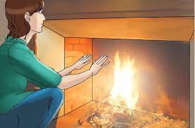
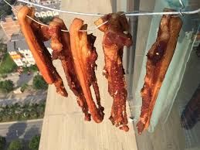
Khi đặt tay bên ngọn lửa, một lúc sau ta thấy tay nóng lên.
Để một vật dưới ánh nắng Mặt Trời, một khoảng thời gian sau ta thấy vật nóng lên

Slide 4


Chất rắn, chất lỏng, chất khí, chân không
truyền nhiệt theo hình thức nào?

Slide 5

BÀI 28
SỰ TRUYỀN NHIỆT

Slide 6
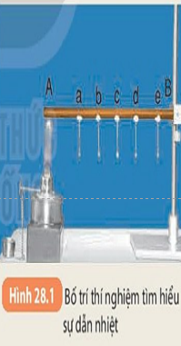
DẪN NHIỆT
Hiện tượng dẫn nhiệt
Chuẩn bị:
Thanh đồng AB mắc vào giá thí
nghiệm.
Các đinh a,b,c,d,e gắn bằng sáp vào thanh đồng
Đèn cồn đặt dưới đầu A của thanh
đồng
Tiến hành:
Dùng đèn cồn đốt nóng đầu A của thanh đồng quan sát hiện tượng xảy
ra với các đinh a,b,c,d,e

Slide 7




Thí nghiệm hình H28.1
Thanh kim loại
A
a
b
c
d
e
B
Giá đỡ
Đinh ghim
Đèn cồn
Play

Slide 8

Quan sát thí nghiệm và trả lời
Mô tả hiện tượng xảy ra với các đinh?
Đinh rơi xuống chứng tỏ điều gì?
Đinh rơi xuống lần lượt theo thứ tự nào?

Slide 9

Trả lời:
1. Khi đốt nóng thanh AB thì sáp chảy ra, các đinh rơi xuống.
2. Đinh rơi xuống do sáp bị thanh đồng nung nóng chảy ra: năng lượng nhiệt đã được đèn truyền vào thanh đồng và truyền dần từ đầu A đến đầu B của thanh đồng.
3. Các đinh rơi xuống theo thứ tự từ a đến e.

Slide 10

Thí nghiệm hình H28.1
A
a
b
c
d
e
B
Sự dẫn nhiệt là gì?
Sự truyền nhiệt này gọi là SỰ DẪN NHIỆT

Slide 11
DẪN NHIỆT
- Dẫn nhiệt là sự truyền năng lượng trực tiếp từ các nguyên tử, phân tử có động năng lớn hơn sang các nguyên tử, phân tử có động năng nhỏ hơn thông qua va chạm.
- Chất rắn dẫn nhiệt tốt, chất lỏng và chất khí dẫn nhiệt kém.

Slide 12


Vậy theo các em trong các chất khác nhau thì khả năng dẫn nhiệt của chúng có giống nhau không?

Slide 13


2. Vật dẫn nhiệt tốt, vật cách nhiệt tốt
- Vật được cấu tạo từ những chất, vật liệu có thể dẫn nhiệt tốt gọi là vật dẫn nhiệt tốt: đồng, nhôm, thép…
- Vật được cấu tạo từ những chất, vật liệu có thể cản trở tốt sự dẫn nhiệt gọi là vật cách nhiệt tốt: len, gỗ, thủy tinh…

Slide 14
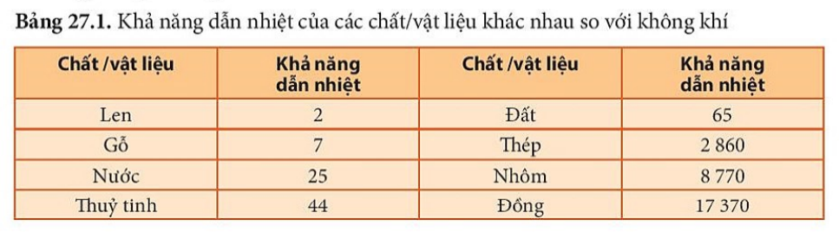
Nếu coi khả năng dẫn nhiệt của không khí là 1 thì khả năng
dẫn nhiệt của một số chất và vật liệu có giá trị gần đúng
như sau:

Slide 15

II. ĐỐI LƯU
- Đối lưu là sự truyền nhiệt bằng các dòng chất lỏng hoặc chất khí.
- Đối lưu là hình thức truyền nhiệt chủ yếu của chất lỏng và chất khí.
https://www.youtube.com/watch?v=Daf6sHhocuQ

Slide 16
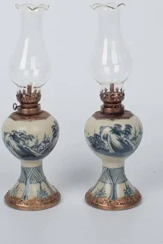
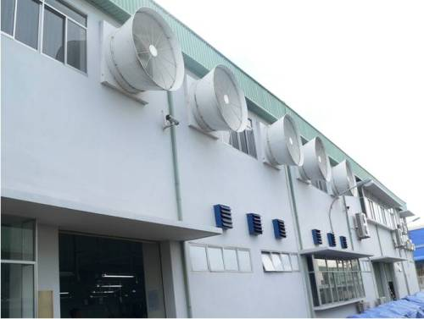
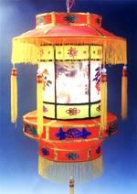
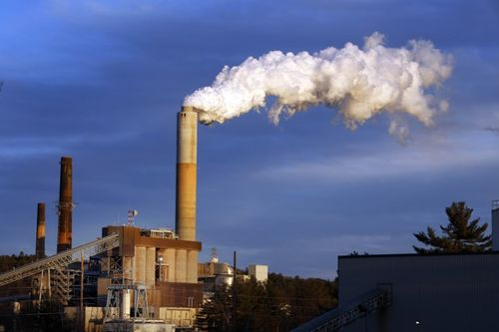
Đối lưu
và ứng dụng trong kỹ thuật, đời sống
Bóng đèn dầu
Quạt thông gió
Ống khói cao trong nhà máy
Đèn kéo quân

Slide 17
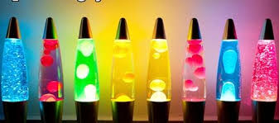
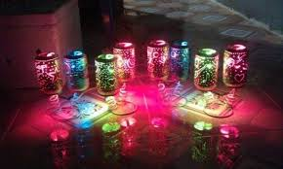
Đèn đối lưu chất lỏng
Đèn đối lưu chất khí

Slide 18
III. Bức xạ nhiệt
    Bức xạ nhiệt là sự truyền nhiệt bằng các tia nhiệt đi thẳng.

Bức xạ nhiệt có thể xảy ra cả trong chân không.
Vật có màu càng sẫm và bề mặt xù xì thì hấp thụ các tia nhiệt càng nhiều.
https://www.youtube.com/watch?v=2epzy8AojEg

Slide 19
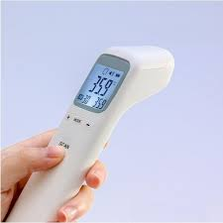
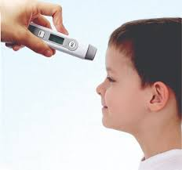
Nhiệt kế hồng ngoại
Ứng dụng của bức xạ nhiệt
Nhiệt kế hồng ngoại hoạt động dựa trên hiệu ứng bức xạ nhiệt. Nhiệt độ từ vật cần đo sẽ truyền đến bộ phận cảm biến của nhiệt kế bằng các tia nhiệt đi thẳng.

Slide 20
THÍ NGHIỆM SỰ NỞ VÌ NHIỆT CHẤT LỎNG https://www.youtube.com/watch?v=tzBK-GsebMg
THÍ NGHIỆM SỰ NỞ VÌ NHIỆT CHẤT RẮN
https://www.youtube.com/watch?v=KIkzKFQ3yhY
THÍ NGHIỆM SỰ NỞ VÌ NHIỆT CHẤT KHÍ
https://www.youtube.com/watch?v=gH_UkDfekuM

Slide 21

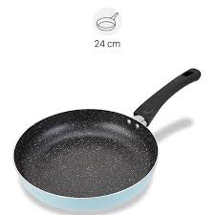
Tại sao chảo được làm bằng kim loại còn cán chảo được làm bằng gỗ hoặc nhựa?
Chảo được làm bằng kim loại là chất dẫn nhiệt tốt, có thể truyền nhiệt nhanh chóng từ ngọn lửa tới thức ăn. Cán chảo được làm bằng gỗ hoặc nhựa là chất cách nhiệt tốt, có tác dụng ngăn nhiệt truyền từ chảo tới tay người cầm cán chảo.

Slide 22
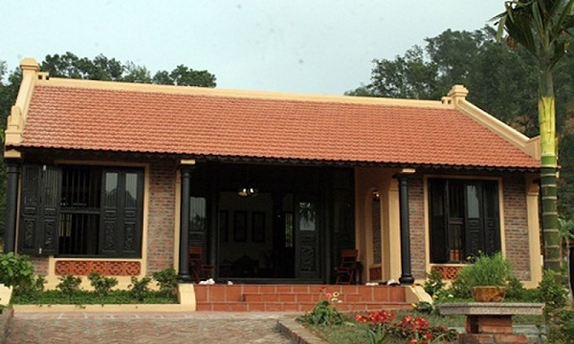
2. Tại sao nhà mái ngói thì mùa hè mát hơn, mùa đông ấm hơn nhà mái tôn?
Tôn dẫn nhiệt tốt còn mái ngói và rạ cách nhiệt tốt. Do đó mùa hè, mái ngói và mái rạ ngăn nhiệt năng từ bên ngoài do trời nóng vào trong nhà tốt hơn, giữ cho nhà mát hơn, ngược lại mùa đông, mái ngói và mái rạ ngăn nhiệt năng từ nhà truyền ra ngoài tốt hơn nên nhà ấm hơn.

Slide 23
3. Phân tích công dụng dẫn nhiệt tốt, cách nhiệt tốt của từng bộ phận trong một số dụng cụ thường dùng trong gia đình?
Ví dụ phân tích bộ phận trong nồi cơm điện gồm:
- Thân nồi thường được thiết kế có 3 lớp:
+ Lớp trong cùng có tác dụng tỏa nhiệt, làm nồi được ấm đều.
+ Lớp tiếp theo là lớp sứ cách nhiệt, chúng có nhiệm vụ giữ nhiệt cho toàn bộ nồi cơm.
+ Ngoài cùng là lớp vỏ, lớp này làm bằng chất liệu nhựa hoặc các chất liệu khác cách nhiệt giúp cách nhiệt với các bộ phận bên trong nồi cơm để bê dễ dàng không bị bỏng và thường được trang trí họa tiết để làm tăng tính thẩm mỹ cho nồi cơm.

Slide 24

Mâm nhiệt là bộ phận dẫn nhiệt tốt giúp truyền nhiệt đều dưới đáy xoong thì cơm mới chín đều.
-Lõi nồi là bộ phận dẫn nhiệt và có tính chịu nhiệt tốt hơn và thường được phủ lớp chống dính để cơm không bị bám vào, đồng thời giúp quá trình vệ sinh được thuận tiện nhất.

Slide 25

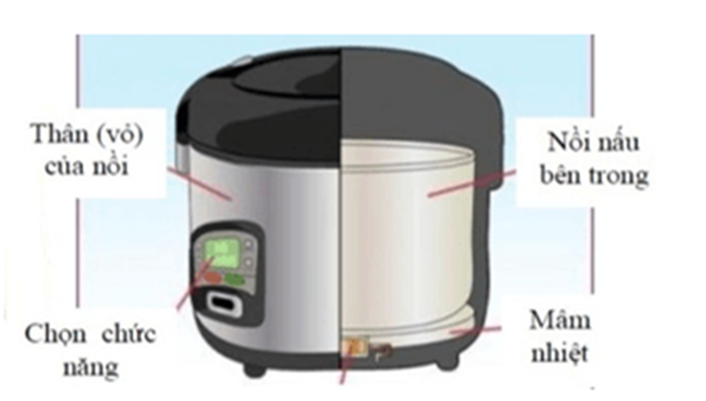
Bộ phận điều khiển: Bộ phận này gắn liền với nồi cơm, chúng sử dụng rơ le, có tác dụng chuyển đổi từ chế độ nấu sang chế độ giữ ấm hay lựa chọn các chức năng nấu nướng khác.

Slide 26
Từ bảng số liệu chúng ta thấy: Khả năng dẫn nhiệt của nước (chất lỏng) thấp. Vậy nước (chất lỏng) truyền nhiệt bằng hình thức nào?

Slide 27

1. Thí nghiệm
Nhiệt kế
Dụng cụ :
Giá thí nghiệm
Cốc đốt đựng nước, gói thuốc tím
Nhiệt kế, kẹp vạn năng
Đèn cồn, lưới tản nhiệt, giá đỡ cốc
Thuốc tím
Play
Hình 23.2

Slide 28
II. Đối lưu
Nhiệt kế
1. Thí nghiệm
Đặt một gói nhỏ đựng hạt thuốc tím vào đáy của một cốc thủy tinh đựng nước. Dùng đèn cồn đun nóng cốc nước ở phía có đặt thuốc tím (H.23.2).
Quan sát hiện tượng xảy ra.
Thuốc tím
Play
Hình 23.2

Slide 29
Nhiệt kế
1. Thí nghiệm
C1. Nước màu tím di chuyển thành dòng từ dưới lên rồi từ trên xuống hay di chuyển hỗn độn theo mọi phương ?
Thuốc tím
Nước màu tím di chuyển thành dòng từ dưới lên, rồi từ trên xuống.
Dựa vào độ tăng nhiệt độ trên nhiệt kế, ta biết được nước đang nóng dần lên
Play
Hình 23.2

Slide 30

Kết luận:
- Đối lưu là sự truyền nhiệt bằng các dòng chất lỏng hoặc chất khí.
- Đối lưu là hình thức truyền nhiệt chủ yếu của chất lỏng và chất khí.

Slide 31
Đối lưu
và ứng dụng trong kỹ thuật, đời sống
Bóng đèn dầu
Quạt thông gió
Ống khói cao trong nhà máy
Đèn kéo quân

Slide 32
III. BỨC XẠ NHIỆT
    Bức xạ nhiệt là sự truyền nhiệt bằng các tia nhiệt đi thẳng.
Bức xạ nhiệt có thể xảy ra cả trong chân không.
Vật có màu càng sẫm và bề mặt xù xì thì hấp thụ các tia nhiệt càng nhiều.

Slide 33
IV. Hiệu ứng nhà kính

Slide 34
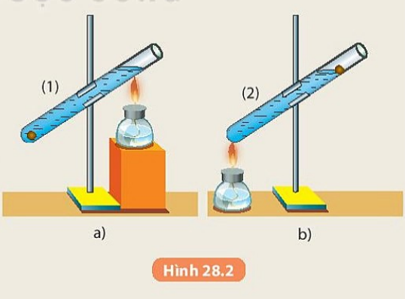
II. ĐỐI LƯU
1.Thí nghiệm
Chuẩn bị:
Hai ống nghiệm đựng nước
+ Ống 1: có gắn viên bị sáp ở dưới
+ Ống 2: có gắn viện bi sáp ở miệng ống
Tiến hành:
Đun nóng nước ở gần miệng ống
nghiệm (1) và đáy ống nghiệm (2) trong cùng 1 khoảng thời gian, quan sát xem miếng
sáp trong hai ống nghiệm có bị nóng chảy hay không?

Slide 35
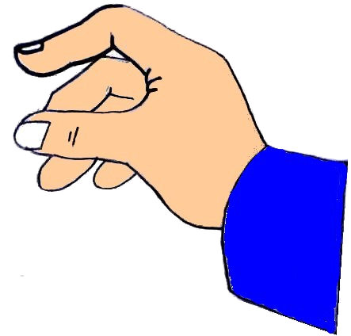
Giải thích hiện tượng xảy ra trong thí nghiệm?
Play
Hình 28.2a
Hình 22.3
Play
Hình 28.2b

Slide 36

Giải thích hiện tượng:
- Hình 28.2a, khi nước ở phần trên của ống nghiệm bắt đầu sôi thì cục sáp ở đáy ống nghiệm chưa bị nóng chảy.
- Hình 28.2b, khi nước ở phần trên của ống nghiệm bắt đầu sôi thì cục sáp ở miệng ống nghiệm bị nóng chảy.

Slide 37
- Ở hình 28.2a, khi đun nóng nước ở gần miệng ống nghiệm thì hiện tượng truyền nhiệt từ nước sang miếng sáp theo hình thức dẫn nhiệt, mà nước là chất dẫn nhiệt kém nên miếng sáp ở đáy ống nghiệm khó thu được nhiệt độ nhiều để đạt đến nhiệt độ nóng chảy.
- Ở hình 28.2b, khi đun nóng nước ở đáy ống nghiệm thì hiện tượng truyền nhiệt từ nước sang miếng sáp theo cả hình thức đối lưu và dẫn nhiệt nên làm miếng sáp ở miệng ống nghiệm thu được nhiệt độ nhiều hơn và nhanh chóng đạt được nhiệt độ nóng chảy.

Slide 38
2. TRUYỀN NHIỆT BẰNG ĐỐI LƯU
Nhiệt kế
Các bước tiến hành.
Đặt 1 gói nhỏ thuốc tím vào đáy cốc thủy tinh có đựng nước.
Dùng đèn cồn đun nóng đáy bình ở gần vị trí đặt thuốc tím
Quan sát xem hiện tượng gì xảy ra?
Thuốc tím
Play
Hình 28.3

Slide 39
Hiện tượng xảy ra:
Nước ở gần ngọn lửa đèn cồn nhân được năng lượng, nóng lên di chuyển thành dòng nước nóng đi lên trên
- Đồng thời nước lạnh ở trên cũng di chuyển thành dòng đi xuống dưới để nhận năng lượng từ ngọn lửa đèn cồn
Nhiệt kế
Thuốc tím
Play
Hình 23.2

Slide 40
Nhiệt kế
Các dòng nước nóng và lạnh di chuyển ngược chiều nhau được gọi là dòng đối lưu.
Thuốc tím
Play
Hình 23.2

Slide 41
Kết luận
Hiện tượng truyền nhiệt nhờ dòng đối lưu gọi là sự đối lưu.
Đây là hình thức truyền nhiệt chủ yếu của chất lỏng và chất khí.
Hình 23.2

Slide 42

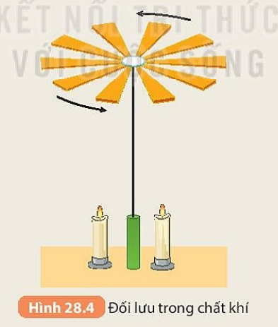
Câu 1: Tại sao khi đốt nến thì cánh quạt trong hình 28.4 lại quay?
Khi đốt nến thì cánh quạt quay vì không khí gần đèn nhận được nhiệt năng từ đèn, nóng lên. Nở ra và nhẹ đi (trọng lượng riêng giảm) nên chuyển động lên trên tác dụng lực vào cánh quạt làm nó quay.

Slide 43

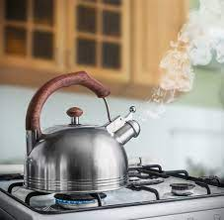
Câu 2:Tìm thêm ví dụ về sự đối lưu trong thực tế
Khi đun nước, dòng nước bên dưới nhận được năng lượng sẽ nóng lên, nở ra, nhẹ đi và đi lên phía trên, phần nước ở phía trên lạnh và nặng hơn nên đi xuống dưới. Cứ như thế tạo thành dòng đối lưu, làm toàn bộ nước trong ấm nóng lên.
Đun nước sôi trong ấm

Slide 44
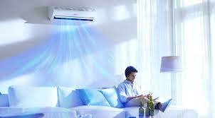
Câu 2: Tìm thêm ví dụ về sự đối lưu trong thực tế
- Điều hòa làm mát không khí thường lắp ở phía trên cao để khi điều hòa tạo ra khí mát có khối lượng riêng lớn hơn không khí thường di chuyển xuống dưới chiếm chỗ lớp không khí thường và đẩy lớp không khí thường nhẹ hơn bay lên trên, cứ như thế tạo thành dòng đối lưu, làm mát cả căn phòng.
Điều hòa lắp trên cao

Slide 45
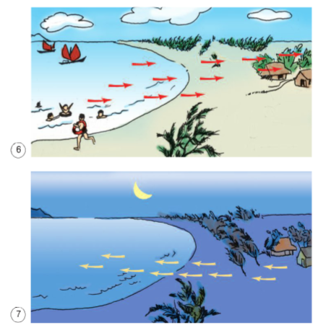
Câu 2: Tìm thêm ví dụ về sự đối lưu trong thực tế
Trên biển, khi trời nóng, đất liền nhanh nóng hơn nước biển, vì vậy vào buổi nắng gắt thì luồng không khí từ biển tràn vào đất liền tạo ra gió từ biển thổi vào rất mạnh, nhưng đất liền cũng giảm nhiệt nhanh hơn nước biển nên vào ban đêm luồng không khí từ đất liền tràn ra biển tạo ra gió thổi từ đất liền ra biển
Hình thành gió

Slide 46


Khoảng chân không
Vậy năng lượng của Mặt Trời truyền đến Trái Đất bằng cách nào?
III. BỨC XẠ NHIỆT
Notes:
46

Slide 47
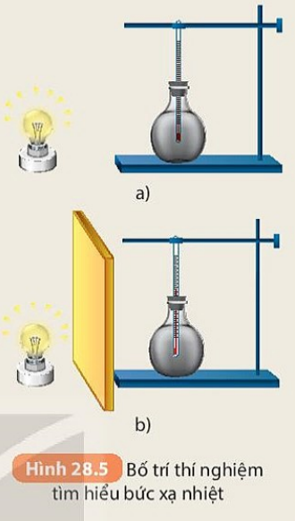
1. Thí nghiệm
Chuẩn bị: Một bình thủy tinh đã phủ đen bên trong
có đặt 1 nhiệt kế.
Đèn điện dây tóc.
Tấm gỗ dày.
Tiến hành:
Bố trí thí nghiệm như hình 28.5
Bật đèn, theo dõi nhiệt độ của nhiệt kế
khi chưa đặt tấm gỗ (h28.5a)
Đặt tấm gỗ vào giữa đèn và bình thủy
tinh (h28.5b), theo dõi nhiệt độ của nhiệt kế.

Slide 48

1. Tại sao trong thí nghiệm ở Hình 28.5a thì nhiệt độ trong bình thủy tinh tăng dần còn trong thí nghiệm ở Hình 28.5b thì nhiệt độ trong bình thủy tinh lại giảm dần về nhiệt độ cũ?
- Hình 28.5a: nhiệt độ trong bình thủy tinh tăng dần vì bình thủy tinh nhận được năng lượng nhiệt từ đèn điện dây tóc phát ra
- Hình 28.5b: nhiệt độ trong bình thủy tinh lại giảm dần về nhiệt độ cũ vì bình thủy tinh không nhận được năng lượng nhiệt từ đèn điện dây tóc phát ra nữa mà dần dần tỏa năng lượng nhiệt thu được từ lúc trước ra môi trường xung quanh.

Slide 49

2. Có phải sự truyền nhiệt từ đèn đến bình thủy tinh là dẫn nhiệt và đối lưu không? Tại sao?
Sự truyền nhiệt từ đèn đến bình thủy tinh không phải là dẫn nhiệt và đối lưu vì:
+ Không khí là chất dẫn nhiệt kém nên sự truyền nhiệt này không phải là hình thức dẫn nhiệt.
+ Sự truyền nhiệt trong trường hợp này truyền theo đường thẳng nên không phải là hình thức đối lưu.

Slide 50
2. Sự truyền nhiệt bằng bức xạ nhiệt
*Kết luận
- Bức xạ nhiệt là sự truyền nhiệt bằng các tia nhiệt đi thẳng.
- Bức xạ nhiệt có thể xảy ra cả ở trong chân không.
- Những vật càng sẫm mầu và càng xù xì thì hấp thụ bức xạ nhiệt càng mạnh; mặt vật càng nhẵn và càng sáng màu thì vật phản xạ nhiệt càng mạnh.

Slide 51
Vậy năng lượng của Mặt Trời truyền đến Trái Đất bằng cách nào?
Khoảng chân không
Bằng sự bức xạ nhiệt qua môi trường chân không và không khí.

Slide 52

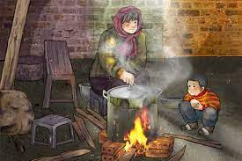
1.Đứng gần một bếp lửa, ta cảm thấy nóng. Nhiệt năng mà cơ thể nhận được từ bếp chủ yếu là do dẫn nhiệt, đối lưu hay bức xạ? Tại sao?
Đứng gần một bếp lửa, ta cảm thấy nóng. Nhiệt năng mà cơ thể nhận được từ bếp chủ yếu là do bức xạ vì tia nhiệt truyền thẳng.

Slide 53
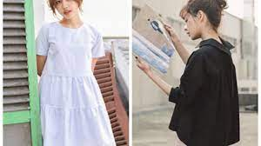
2. Tại sao mùa hè người ta thường mặc áo màu trắng, ít mặc áo màu đen?
Mùa hè người ta thường mặc áo màu trắng, ít mặc áo màu đen vì các vật có màu sáng ít hấp thụ các tia nhiệt hơn nên mặc áo trắng vào mùa hè sẽ giảm khả năng hấp thụ các tia nhiệt làm cho ta có cảm giác mát hơn.

Slide 54
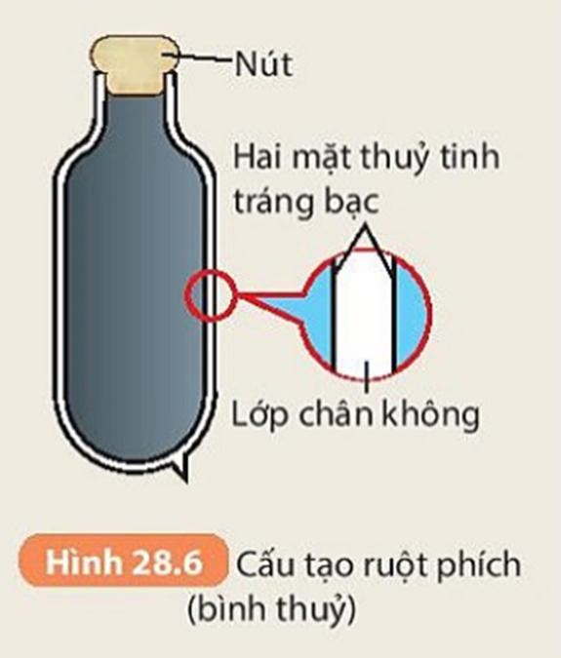
3. Phích (bình thủy) là dụng cụ dùng để giữ nước nóng, có hai lớp thủy tinh. Giữa hai lớp thủy tinh là chân không. Hai mặt đối diện của hai lớp thủy tinh thường được tráng bạc. Phích có nút đậy kín. Hãy phân tích tác dụng của các bộ phận sau đây của phích: lớp chân không; hai mặt thủy tinh tráng bạc; nút?

Slide 55

Phân tích tác dụng của các bộ phận của phích:
- Lớp chân không có tác dụng ngăn cản sự dẫn nhiệt.
- Hai mặt thủy tinh tráng bạc có tác dụng phản xạ các tia nhiệt trở lại nước đựng trong phích.
- Nút có tác dụng ngăn cản sự truyền nhiệt bằng đối lưu ra bên ngoài.

Slide 56


Slide 57
3. Hiệu ứng nhà kính
a. Bức xạ nhiệt của Mặt Trời và bức xạ nhiệt của Trái Đất
 | Mặt Trời | Trái Đất
Nhiệt độ trung bình
Khoảng 6000 °C
Khoảng 18 °C
- Bức xạ mạnh
- Bức xạ yếu
- Có thể dễ dàng truyền qua lớp khí quyển Trái Đất và các chất rắn trong suốt khác
- Không vượt qua được lớp khí quyển bao quanh Trái Đất, không vượt qua được ngay cả các lớp kính trong suốt.
Bức xạ nhiệt

Slide 58
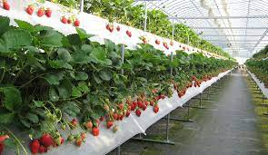
Sự khác nhau của hai loại bức xạ này đã được sử dụng để tạo ra hiệu ứng nhà kính và giúp cây trồng trong nhà lợp kính phát triển mạnh mẽ hơn.

Slide 59
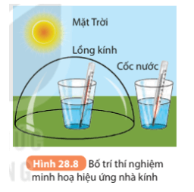
Tại sao trong thí nghiệm Hình 28.8, nhiệt độ của cốc nước đặt trong lồng kính lại cao hơn nhiệt độ của cốc nước đặt ngoài lồng kính?
Nhiệt độ của cốc nước đặt trong lồng kính cao hơn nhiệt độ của cốc nước đặt ngoài lồng kính vì trong lồng kính năng lượng mặt trời được giữ lại nhiều hơn.

Slide 60
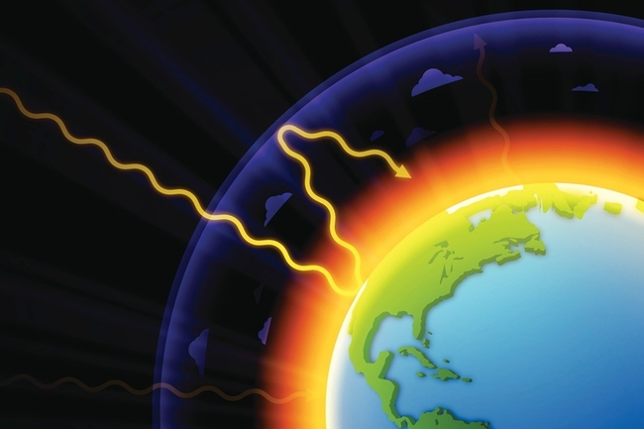
HIỆU ỨNG NHÀ KÍNH LÀ GÌ?

Slide 61
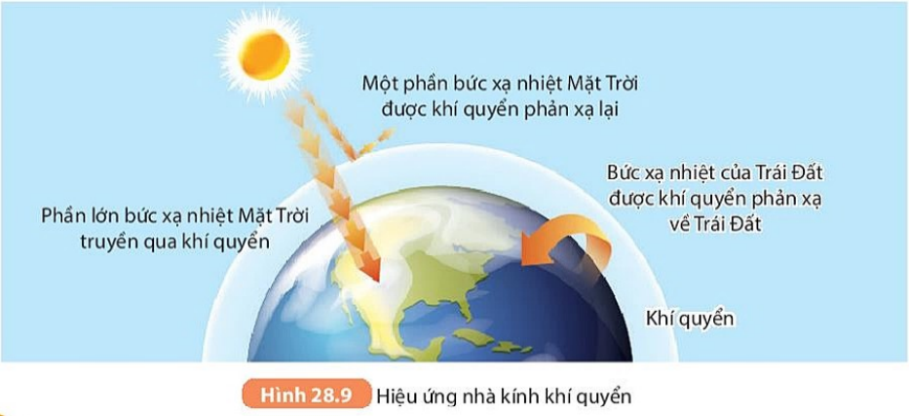
b. Hiệu ứng nhà kính khí quyển (hiệu ứng nhà kính)

Slide 62

THẢO LUẬN NHÓM
1. Mô tả sự truyền năng lượng trong hiệu ứng nhà kính khí quyển.
2. Những nguyên nhân nào làm tăng nhanh hàm lượng CO₂ trong khí quyển và những biện pháp nào có thể làm giảm sự tăng hàm lượng CO₂ trong khí quyển?
3. Em và các bạn có thể làm gì để góp phần cụ thể vào việc làm giảm hiệu ứng nhà kính để góp phần ổn định nhiệt độ bề mặt Trái Đất.

Slide 63
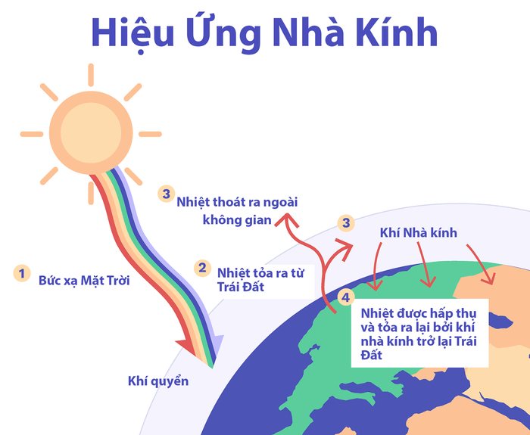
- Mặt Trời truyền năng lượng nhiệt xuống Trái Đất dưới hình thức bức xạ nhiệt.
Trái Đất hấp thụ một phần năng lượng này, đồng thời phản xạ lại một phần dưới hình thức bức xạ nhiệt của Trái Đất.
Bầu khí quyển bao quanh Trái Đất có tác dụng giống như một nhà lợp kính, giữ lại bức xạ nhiệt của Trái Đất làm cho bề mặt của Trái Đất và không khí bao quanh nóng lên.

Slide 64
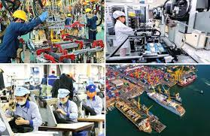
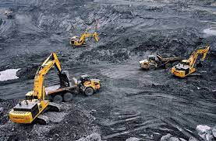
2. Nguyên nhân làm tăng nhanh hàm lượng CO₂ trong khí quyển:
Hoạt động sản xuất gia tăng,
mở rộng.
Quá trình khai thác tài
nguyên thiên nhiên.

Slide 65
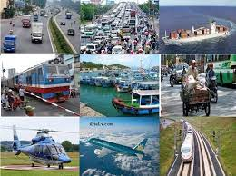
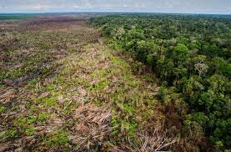
Sự phát triển của các phương tiện giao thông vận tải.
Diện tích rừng, diện
tích trồng cây xanh giảm.

Slide 66
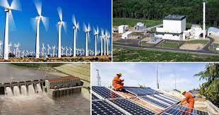
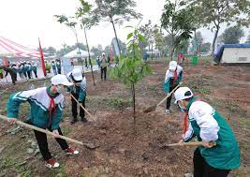
Những biện pháp có thể làm giảm sự tăng hàm lượng CO₂ trong khí quyển:
Sử dụng các nguồn năng lượng mới, hạn chế tạo ra khí thải độc hại, và khí CO₂ trong sản xuất và giao thông, sinh hoạt như: năng lượng gió, mặt trời, nước,…
Trồng thêm nhiều rừng,
nhiều cây xanh.

Slide 67
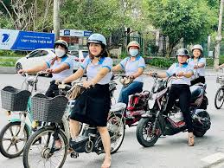
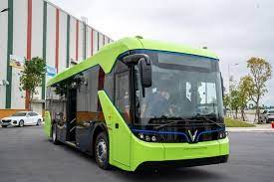
Chuyển từ phương tiện giao thông chạy bằng xăng, dầu sang các phương tiện giao thông chạy bằng điện: xe máy điện, xe ô tô điện, …

Slide 68
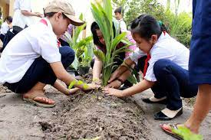
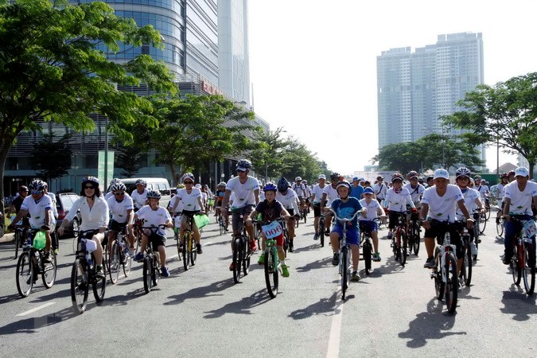
3. Những việc em và các bạn có thể làm
Hạn chế đi lại bằng máy bay, các phương tiện cá nhân (ô tô, xe máy) sử dụng xăng dầu.
Tham gia các hoạt động trồng cây xanh.

Slide 69
LUYỆN TẬP
Ô SỐ MAY MẮN

Slide 70

Ô SỐ MAY MẮN
1
2
3
4
8
5
6
7

Slide 71
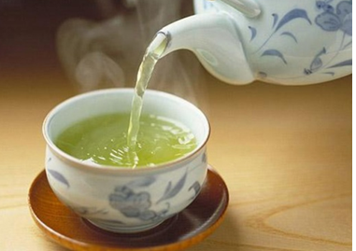
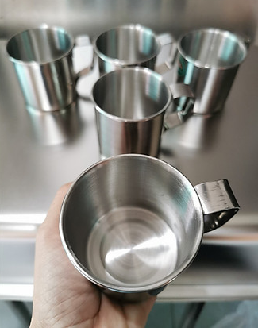
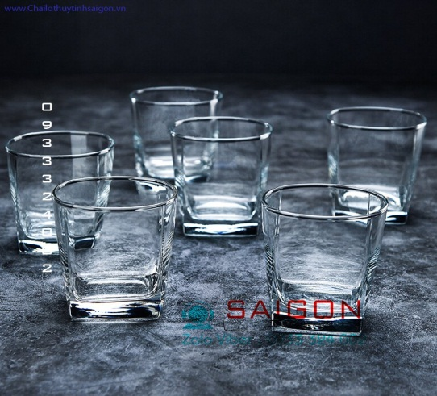
HẾT GIỜ
4
1
2
3
5
6
7
8
9
10
Start
Để uống trà hay các thức uống nóng, chúng ta nên chọn ly làm bằng vật liệu nào?
Ly sứ vì sứ dẫn nhiệt kém => cầm đỡ bị nóng.
Sứ
Inox
Thủy tinh

Slide 72
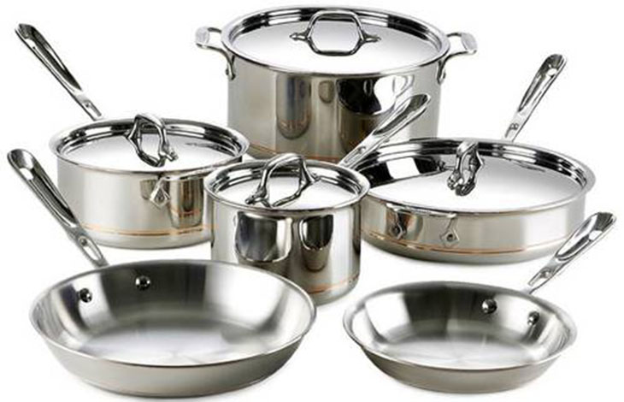
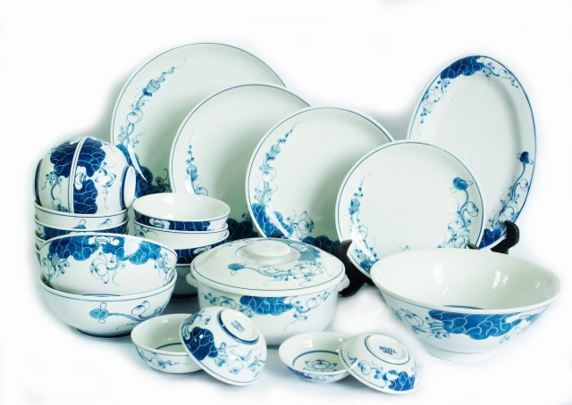
Vì sao xoong nồi sử dụng trong nấu ăn thường làm bằng kim loại, còn chén bát thì thường làm bằng sành sứ?
+ Nồi chảo bằng kim loại dẫn nhiệt tốt => thức ăn nhanh chín đỡ tốn nhiên liệu,...
HẾT GIỜ
4
1
2
3
5
6
7
8
9
10
Start
+ Tô, chén thường làm bằng sành sứ vì sứ dẫn nhiệt kém
=> cầm đỡ bị nóng.

Slide 73
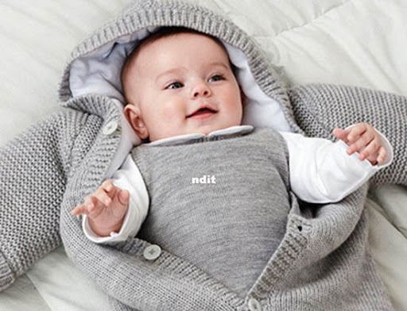
Vì sao trời rét, mặc nhiều áo mỏng ta thấy ấm hơn mặc 1 áo dày?
Vì không khí ở giữa các lớp áo mỏng dẫn nhiệt kém
=> nhiệt khó truyền từ cơ thể ra ngoài nên => ấm.
HẾT GIỜ
4
1
2
3
5
6
7
8
9
10
Start

Slide 74
Chúc mừng bạn
+1

Slide 75
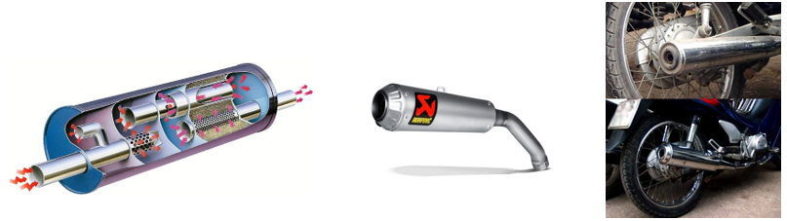
Vì sao ống xả xe máy thường làm bằng kim loại, (thép, titan)?
Vì kim loại (thép, titan…) dẫn nhiệt tốt, nên khi xe máy hoạt động ống xả hơi nóng rất nhanh.
HẾT GIỜ
4
1
2
3
5
6
7
8
9
10
Start

Slide 76
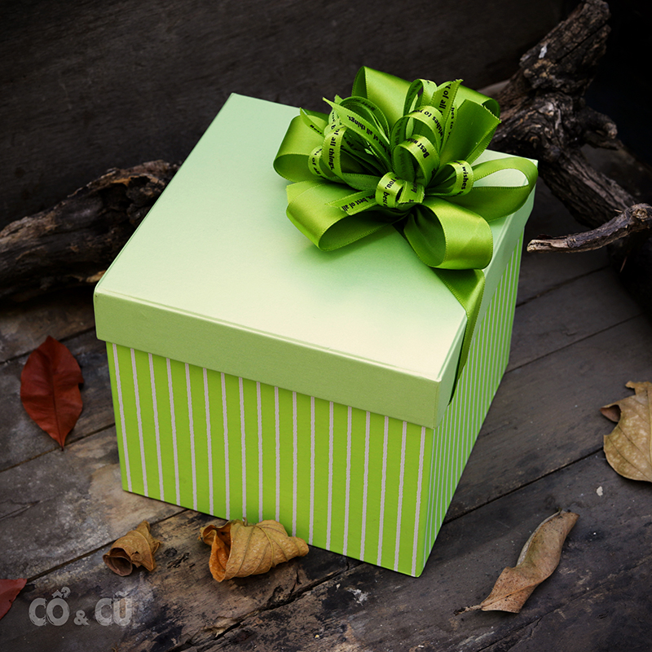
Chúc mừng bạn có 1 phần quà

Slide 77
HẾT GIỜ
4
1
2
3
5
6
7
8
9
10
Start
Len là chất dẫn nhiệt tốt hay dẫn nhiệt kém? Từ đó hãy giải thích vì sao con người ta thường mặc áo len khi trời rét?
Len là chất dẫn nhiệt kém.
Ta thường mặc áo len khi trời rét: Khi đó nhiệt độ bên ngoài và bên trong sẽ chênh lệch khá lớn, nhiệt trong cơ thể ta khó truyền ra ngoài, giúp cơ thể ấm hơn.

Slide 78

Vì sao những người uống trà, cà phê nóng thường bỏ một cái thìa kim loại vào cốc trước khi rót nước sôi vào đó?
Vì kim loại dẫn nhiệt tốt, khi chạm tay vào thìa
=> ta ước chừng được nhiệt độ của trà, cà phê trong cốc.
HẾT GIỜ
4
1
2
3
5
6
7
8
9
10
Start

Slide 79

VẬN DỤNG
HOẠT ĐỘNG CÁ NHÂN (Về nhà)
+ Tại sao máy lạnh trong phòng thường được gắn ở vị trí cao, lò sưởi thì được đặt ở dưới thấp ?
+ Làm thí nghiệm đưa quả bóng bay bơ căng lại gần một ngon nến, nếu sau đó cho một chút nước vào quả bóng và bơm căng rồi đưa lại gần ngọn lửa. Hiện tượng gì xảy ra trong hai trường hợp? Vì sao? Có những hiện tượng truyền nhiệt nào xảy ra với hai thí nghiệm trên?

Slide 80

CÓ THỂ EM CHƯA BIẾT ???
☞ Những ứng dụng về sự dẫn nhiệt trong đời sống và kỹ thuật :
Tôn
Các trần nhà (Laphông) sử dụng bằng các vật liệu dẫn nhiệt kém như: xốp, ván ép, tấm nhựa rỗng... để chống nóng.

Slide 81

☞ Ngôi nhà Container:

Slide 82


Slide 83
SỰ TRUYỀN NHIỆT
DẪN NHIỆT
ĐỐI LƯU
BỨC XẠ NHIỆT
- Sự truyền năng lượng trực tiếp từ các nguyên tử, phân tử có động năng lớn hơn sang các nguyên tử, phân tử có động năng nhỏ hơn thông qua va chạm.
- Chất rắn dẫn điện tốt, chất lỏng và chất khí dẫn nhiệt kém.
- Hiện tượng truyền nhiệt nhờ dòng đối lưu gọi là sự đối lưu.
- Đây là hình thức truyền nhiệt chủ yếu của chất lỏng và chất khí.
Bức xạ nhiệt là sự truyền nhiệt bằng các tia nhiệt đi thẳng.
- Bức xạ nhiệt có thể xảy ra cả ở trong chân không.
- Những vật càng sẫm mầu và càng xù xì thì hấp thụ bức xạ nhiệt càng mạnh; mặt vật càng nhẵn và càng sáng màu thì vật phản xạ nhiệt càng mạnh.

Slide 84
HƯỚNG DẪN VỀ NHÀ

Slide 85


Xem lại toàn bộ nội dung bài 28
Xem trước nội dung bài 29: Sự nở vì nhiệt
HS thực hiện chủ đề ngoại khóa “ chế tạo máy sấy nông sản dùng năng lượng mặt trời”

Slide 87


